Slide 1

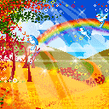
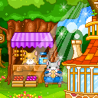
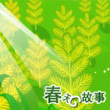
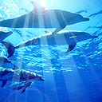

设计和制作：闫琳

Slide 2
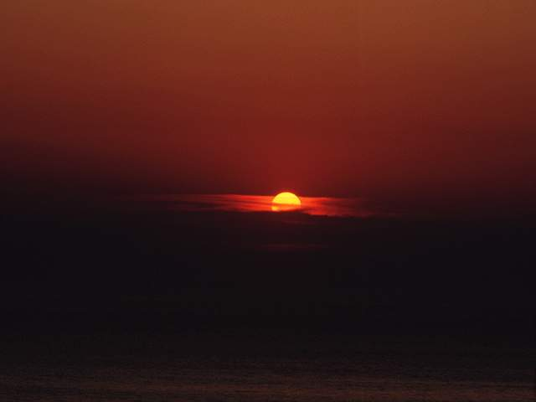

Slide 3


Slide 4
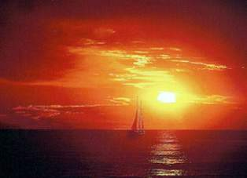

Slide 5
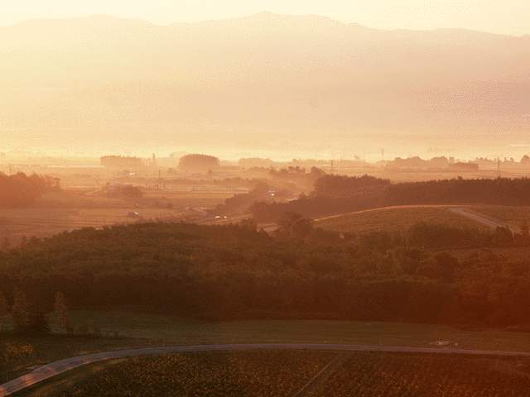

Slide 6
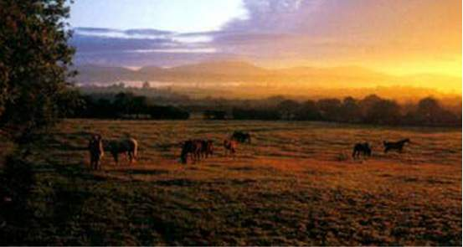

Slide 7
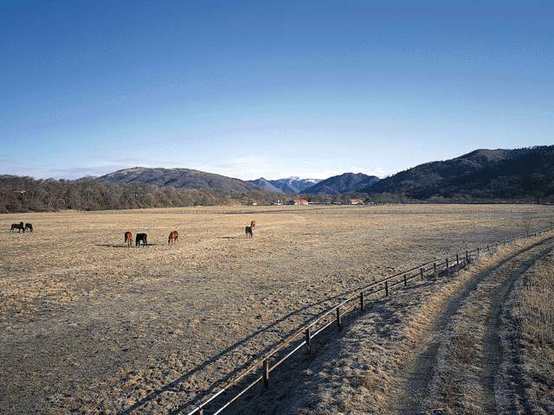

Slide 8
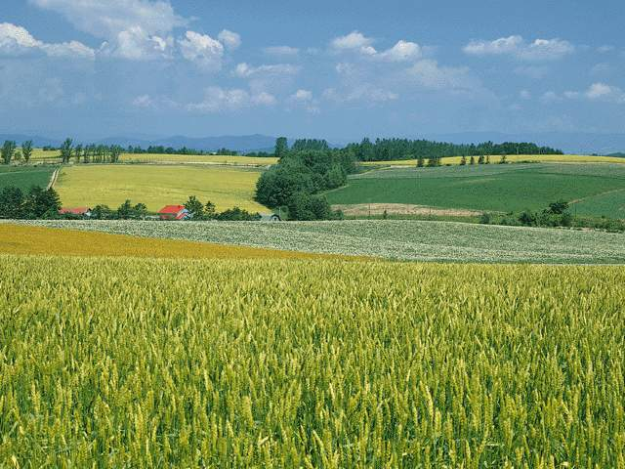

Slide 9
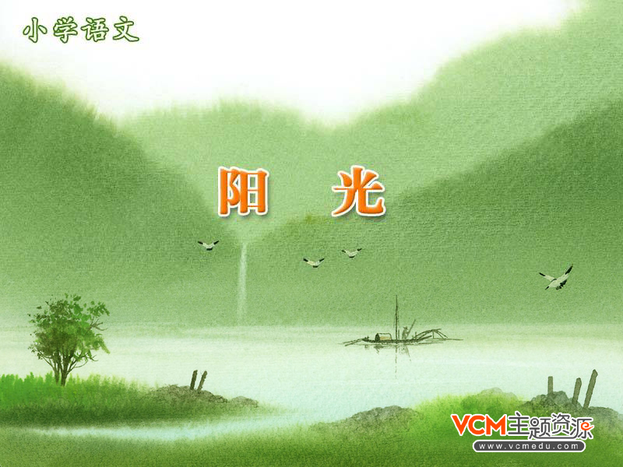

Slide 10

猜一猜：
一个球，热烘烘。落在西，出在东。
太阳有什么作用呢？

Slide 11
借助拼音自读课文。
miàn
面
gèng
更
我会读：
yě
野
jīn
金
xiàng
像
yáng
阳

Slide 12
shuí
谁
jìn
进
lā
拉
chén
晨
zǎo
早
cháng
长

Slide 13
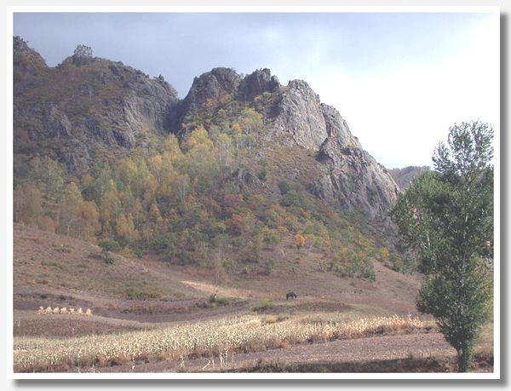
游戏：登山看日出
12
阳
11
早
10
野
面
9
8
晨
7
拉
6
更
长
5
进
4
金
3
2
谁
1
像

Slide 14
阳光 好像 金子 田野
更高 河面 长江 早晨
拉开 进来 你是谁

Slide 15
1
阳光像金子，洒遍田野、高山和小河。
田里的禾苗，因为有了阳光，更绿了。山上的小树，因为有了阳光，更高了。河面闪着阳光，小河就像长长的锦 缎了。
2
早晨，我拉开窗帘，阳光就跳进了我的家。
谁也捉不住阳光，阳光是大家的。
阳光像金子，阳光比金子更宝 贵。
3
4
5

Slide 16
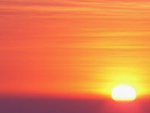
sǎ biàn
jīn
阳 光 像 金 子，洒 遍 田 野、高 山 和 小 河。
yě

Slide 17
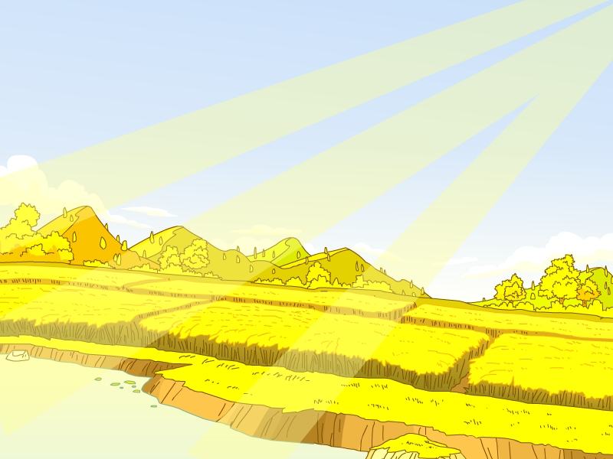

Slide 18
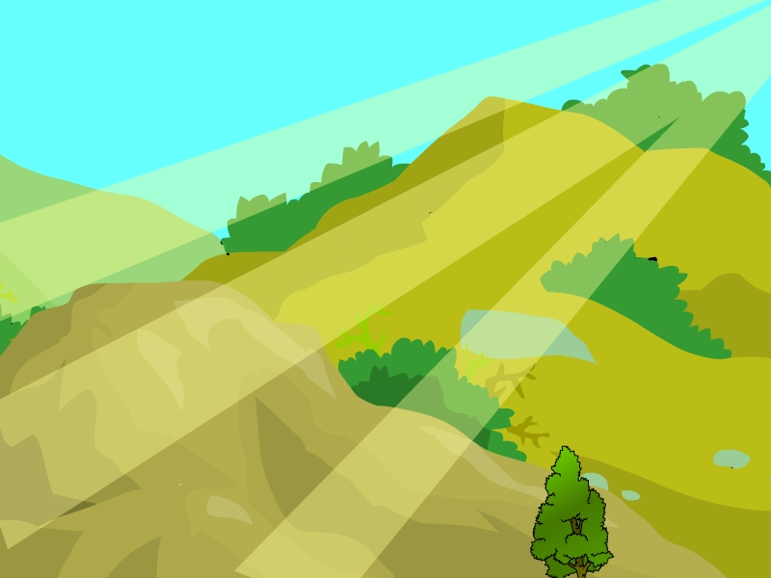

Slide 19
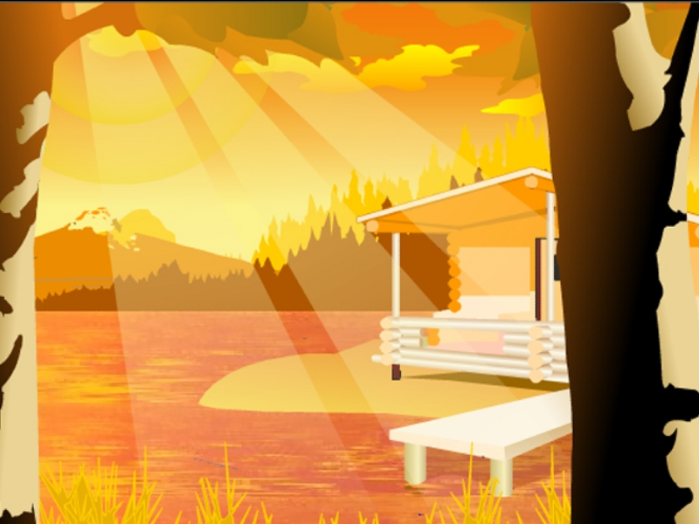

Slide 20

阳光像金子，洒遍田野、高山和小河。
读一读。

Slide 21

2、 田里的禾苗，因为有了阳光，更绿了。山上的小树，因为有了阳光，更高了。河面闪着阳光，小河就像长长的锦缎了。

Slide 22
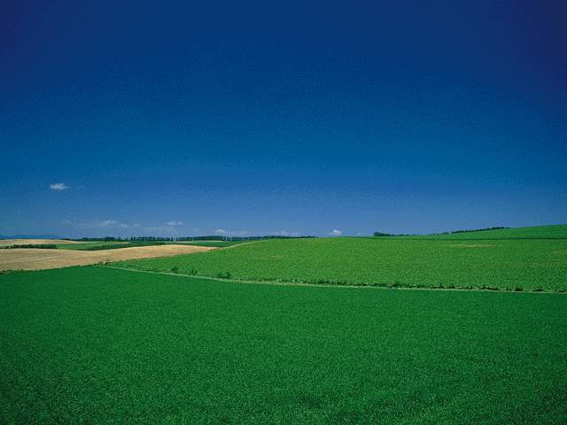
田里的禾苗，因为有了阳光，更绿了。
更

Slide 23


Slide 24


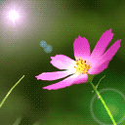
山上的小树，因为有了阳光，更高了。
更

Slide 25

河面闪着阳光，小河就像长长的锦缎了。

Slide 26
hé miàn shàng shǎn zhe yáng guāng
河 面 上 闪 着 阳 光 ，
小 河 就 像 长 长 的 锦 缎 了。
小河在阳光的照射下像什么
xiǎo hé jiù xiàng cháng cháng de jǐn duǎn le

Slide 27
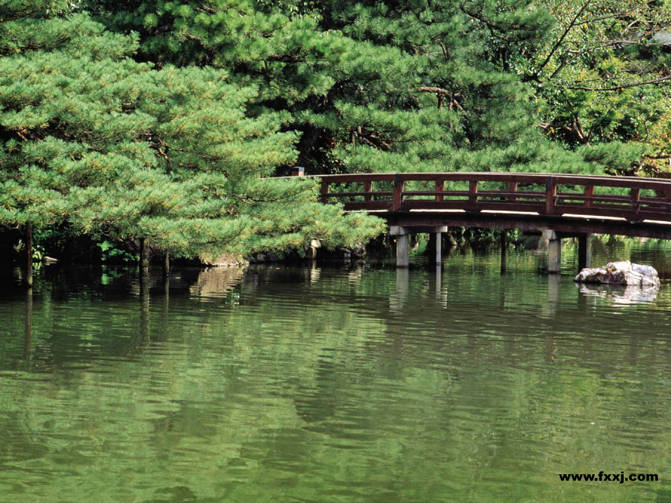
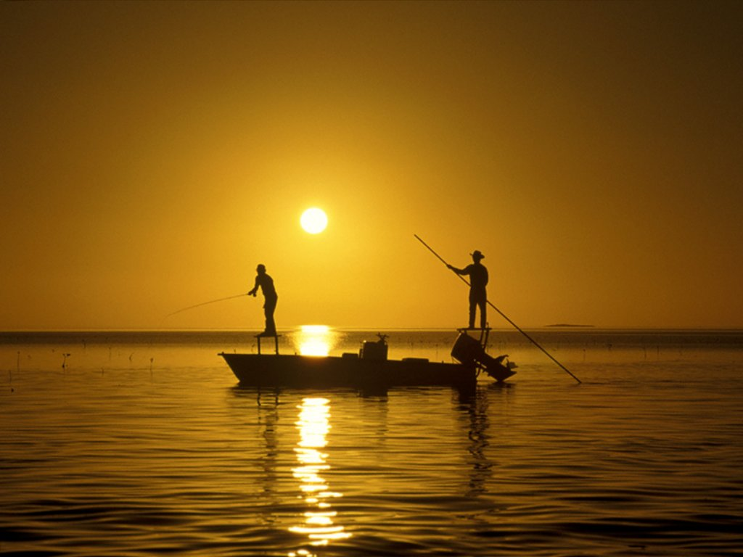
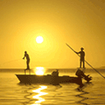

Slide 28
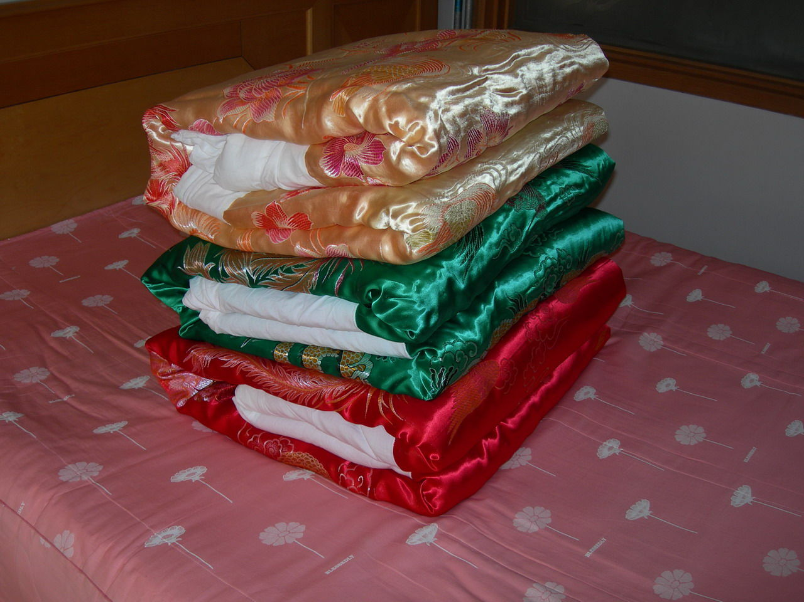

Slide 29
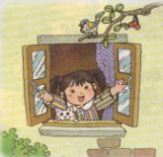
3、 早晨，我拉开窗帘，阳光就跳进了我的家。

Slide 30
4、 谁也捉不住阳光，阳光是大家的。

Slide 31
公园里的花朵，因为有了阳光，更 。
河里的小鱼，因为有了阳光，更 。
地球上的人们，因为有了阳光，更 。
，因为有了阳光，更 。

Slide 32
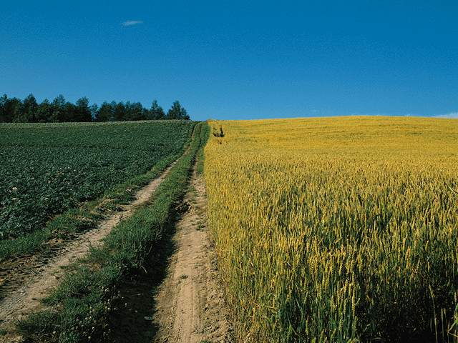
5、 阳光像金子，阳光比金子更宝贵。

Slide 33

◆ 专题讨论：假如没有阳光，世界
将会怎么样？
假如没有阳光，禾苗……
假如没有阳光，小树……
假如没有阳光，小鸟……

Slide 34
回家了解有关太阳的知识

Slide 35
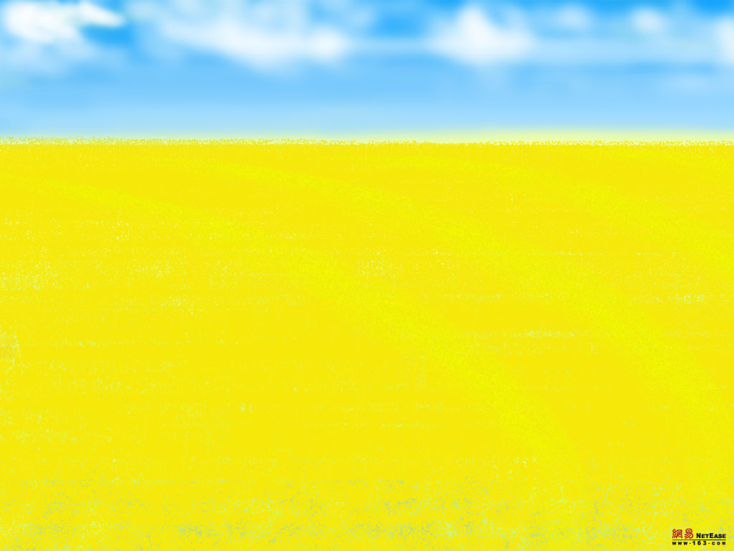
我学会了，我会用：
一、交朋友：
阳 像 金 野 更 面
xiànɡ gènɡ jīn yánɡ yě miàn

Slide 36
三、补充拼音
ánɡ ǎo én uí 长 早 晨 谁
ch
z
ch
sh
j j j j
金 进 静 惊
īn
ìn
ìng
īng

Slide 37
